Slide 1


集成测试

Slide 2
集成测试
集成测试是测试和组装软件的系统化技术。
非渐增式测试：先分别测试每个模块，再一次性把所有模块按设计要求放在一起结合成所要的程序。
渐增式测试：把下一个要测试的模块同已测试好的那些模块结合起来进行测试，依次类推，每次增加一个模块。这种方法实质上同时完成单元测试和集成测试。

Slide 3
集成测试
一次性集成
自顶向下集成
自底向上集成
三明治集成

Slide 4
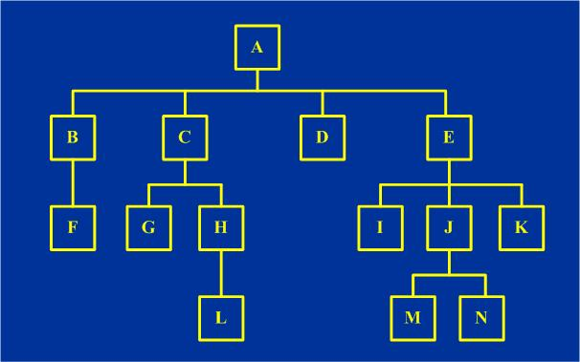
集成测试

Slide 5
集成测试：一次性集成
当所有组件都单独测试完毕之后，将它们一次性混合起来组成最终的系统，查看其是否能够运行成功。

Slide 6
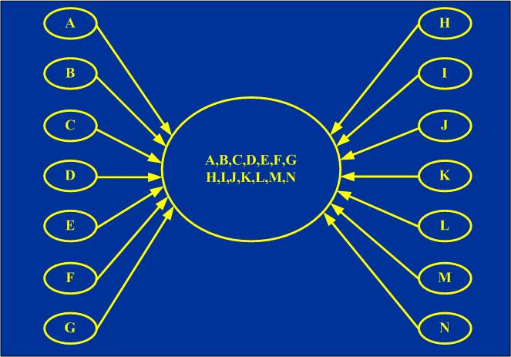
集成测试：一次性集成

Slide 7
集成测试：一次性集成
缺点：
需要编写大量存根程序和驱动程序。
所有组件一次进行合并，很难找出所有错误的原因。
不容易区分接口错误与其他类型的错误。

Slide 8
集成测试：自顶向下集成
从主控制模块开始，沿着程序的控制层次向下移动，逐渐把各个模块结合起来。
在把附属于（及最终附属于）主控制模块的那些模块组装到程序结构中去时，或者使用深度优先的策略，或者使用宽度优先的策略。

Slide 9
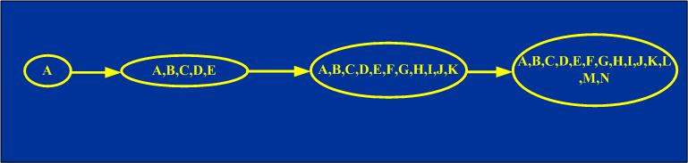
集成测试：自顶向下集成

Slide 10
集成测试：自顶向下集成
优点：
自顶向下的结合策略能够在测试的早期对主要的控制或关键的抉择进行检验。
自顶向下测试不需要驱动程序。
选择深度优先的结合方法，可以在早期实现软件的一个完整的功能并且验证这个功能。
缺点：
需要编写存根程序。
为了充分地测试软件系统的较高层次，需要在较低层次上的处理。
可能需要很多存根程序。

Slide 11
集成测试：自底向上集成
从“原子”模块(即在软件结构最低层的模块)开始组装和测试，不需要存根程序。
当底层有许多组件是有多种用途的公用例程而经常被其他组件调用时、当设计是面向对象的或当系统由大量孤立的复用的组件组成时，自底向上方法是很有用的。

Slide 12
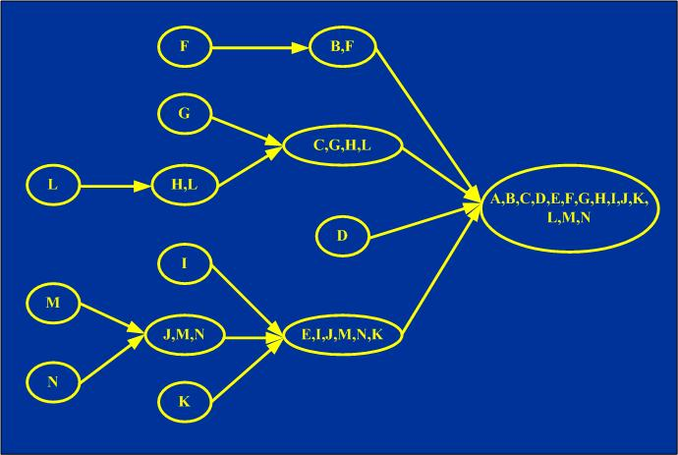
集成测试：自底向上集成

Slide 13
集成测试：自底向上集成
优点：
不需要编写存根程序。
测试驱动程序的数目较少。
底层模块往往承担主要的计算和输入、输出任务，更容易出错，该方式可以在早期发现这类错误。
底层模块可以并行测试。
缺点：
对顶层组件测试进行得晚，会推迟主要错误的发现。
程序在最后一个模块加入时才具有整体形象。

Slide 14
集成测试：三明治集成
将自顶向下策略与自底向上策略结合起来
关键是选取结构图某一层为基准层（或称目标层）
选取不同的层次为基准层，则整个集成测试的活动情况相应会有很大不同

Slide 15
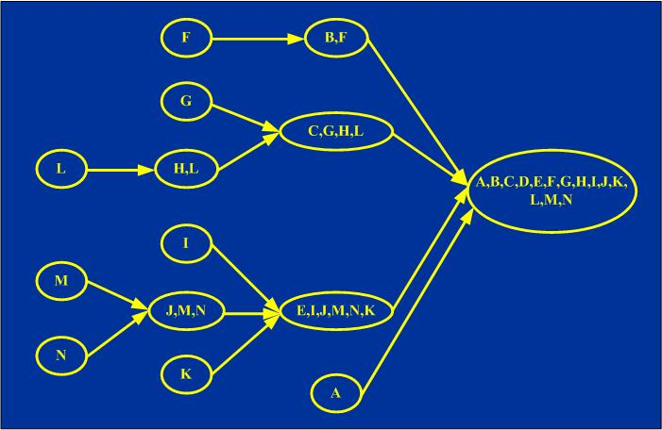
集成测试：三明治集成
选择BCDE层为基准层：

Slide 16
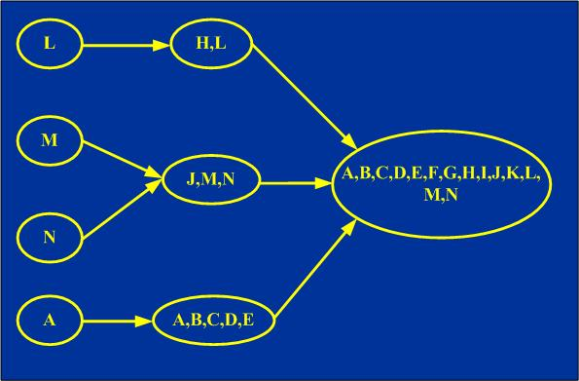
集成测试：三明治集成
选择FGHIJK层为基准层：

Slide 17
集成测试：三明治集成
优点：
允许在测试的早期进行集成测试
结合了自顶向下和自底向上测试的优点，在测试的最开始就对控制和公用程序进行测试
缺点：
在集成之前没有彻底地测试单独的组件

Slide 18
回归测试
回归测试（regression test）是指重新执行已经做过的测试的某个子集，以保证由于调试或其他原因引起的变化，不会导致非预期的软件行为或额外错误。
回归测试集（已执行过的测试用例的子集）包括下述3类不同的测试用例：
检测软件全部功能的代表性测试用例；
专门针对可能受修改影响的软件功能的附加测试；
针对被修改过的软件成分的测试。

